Slide 1
Муниципальное бюджетное дошкольное образовательное учреждение «Детский сад№251»
г.Барнаул
Программа
по театрализованной деятельности:
«Юные артисты»
Автор:
Саломатина Ольга Викторовна
воспитатель

Slide 2
Театр – это волшебный край, в котором ребёнок радуется, играя, а в игре познаёт мир.
С.И. Мерзлякова.
Театральная игра способствует развитию всех видов детского творчества: художественно-речевого, музыкально-игрового, танцевального, сценического.

Slide 3
Цель работы:
Развитие творческих способностей детей через театральную деятельность

Slide 4
Задачи:
создать условия для реализации способности детей чувствовать, мыслить и выражать своё состояние в игре;
побуждать к импровизации с использованием доступных ребенку средств выразительности (мимика, жесты, движения);
помочь овладении коммуникативными навыками и развитию эмоциональной сферы детей;
поддерживать желание выступать перед зрителями

Slide 5
Реализация работы по программе:
Программа реализуется через:
кружковую деятельность;
работу с родителями;
предметно–развивающую среду группы и ДОУ.

Slide 6
Последовательное
знакомство
детей с
видами театра
Поэтапное освоение
детьми видов
творчества
по возрастным
группам
Методы работы
с детьми
Работа над речью,
интонациями
Раскрепощение
ребенка

Slide 7
С движениями
Игры –
пантомимы
Игры –
превращения
Виды
театрализованных
игр
и упражнений
На имитацию голоса
Театральные игры
На развитие слухового
восприятия и творческого воображения

Slide 8
Результаты работы:
*Дети импровизируют, проявляют творчество в разных видах деятельности;
*Дети проявляют желание участвовать в играх – инсценировках, спектаклях;
*Дети эмоциональны, выразительны в движениях;
*Свободно общаются со своими сверстниками и взрослыми.

Slide 9
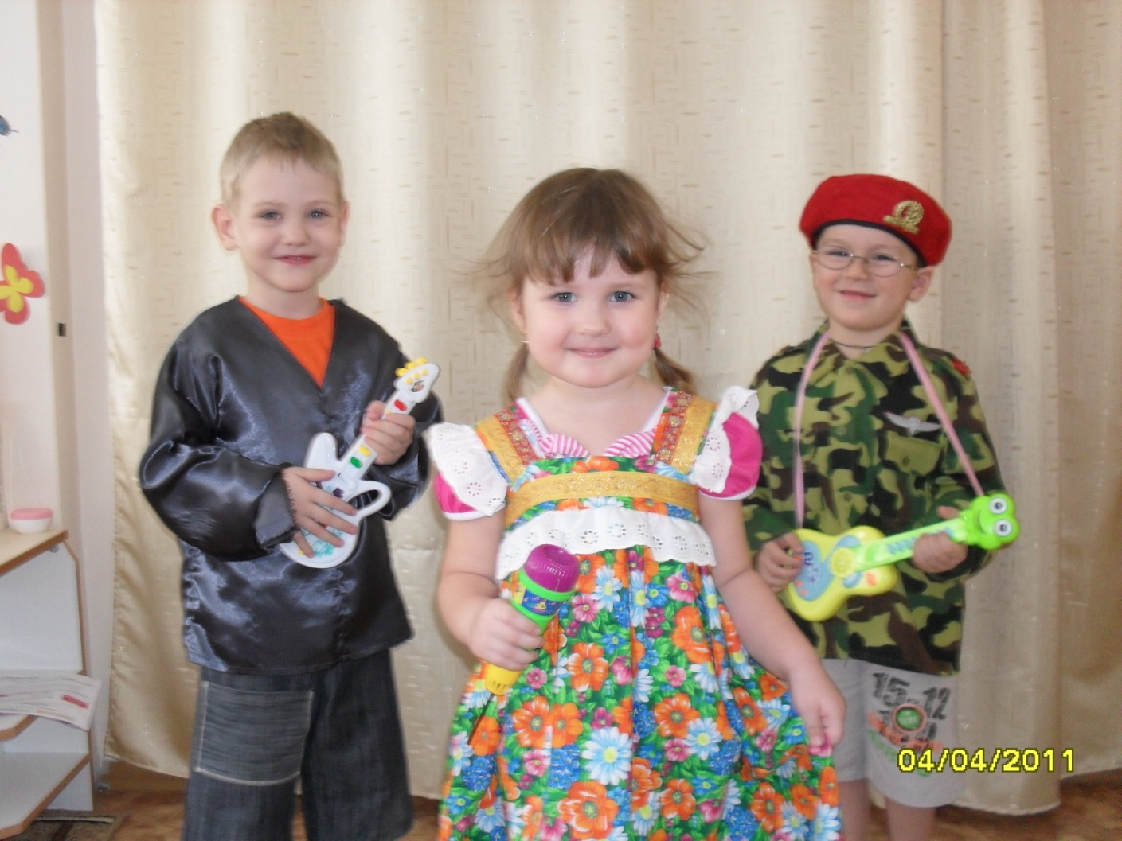
Юные артисты!

Slide 10
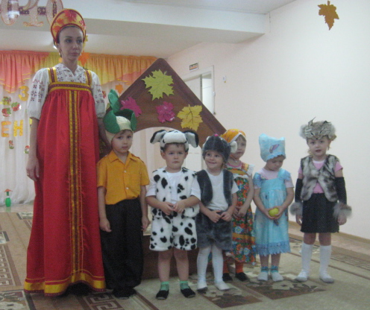
Сказка «Репка»

Slide 11
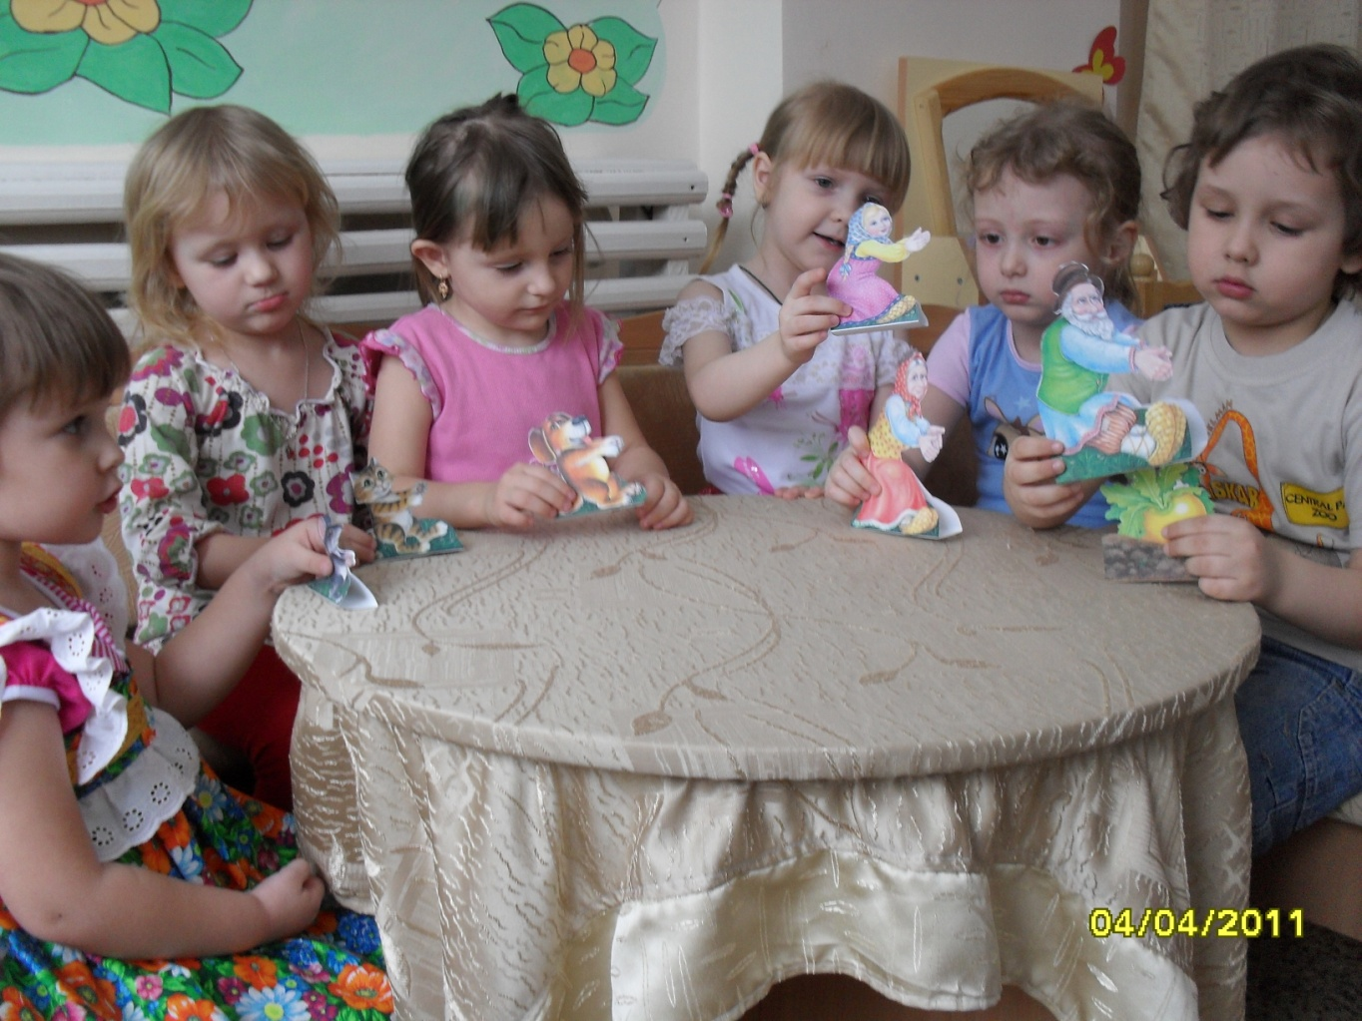
Играем в «Театр»

Slide 12
Спасибо
за
внимание!

